Slide 1

Определение параметров силового привода для электрических транспортных средств (ТС)

Slide 2

За счет правильного подбора электрического привода планируется оптимизировать характеристики электрического привода, что в свою очередь обеспечит уменьшение стоимости комплектующих ТС, а подбор компонентов электрического привода обеспечит необходимый пробег ТС.
В данный момент в мире всё больше становятся популярны автомобили с электродвигателями, но в нашей стране по ряду объективных причин данный тип ТС не пользуются большой популярностью. В частности, основными недостатками является высокая стоимость ТС и ограниченный его пробег. Задача проекта устранить указанные недостатки ТС.
Компании, которые занимаются электрификацией автомобилей

Slide 3

Технология применения тягового привода в ТС различного назначения.
Обеспечивает лучшие экономические и мощностные характеристики, при приемлемой для потребителя стоимости.

Slide 4
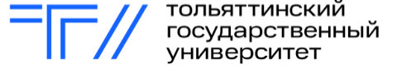
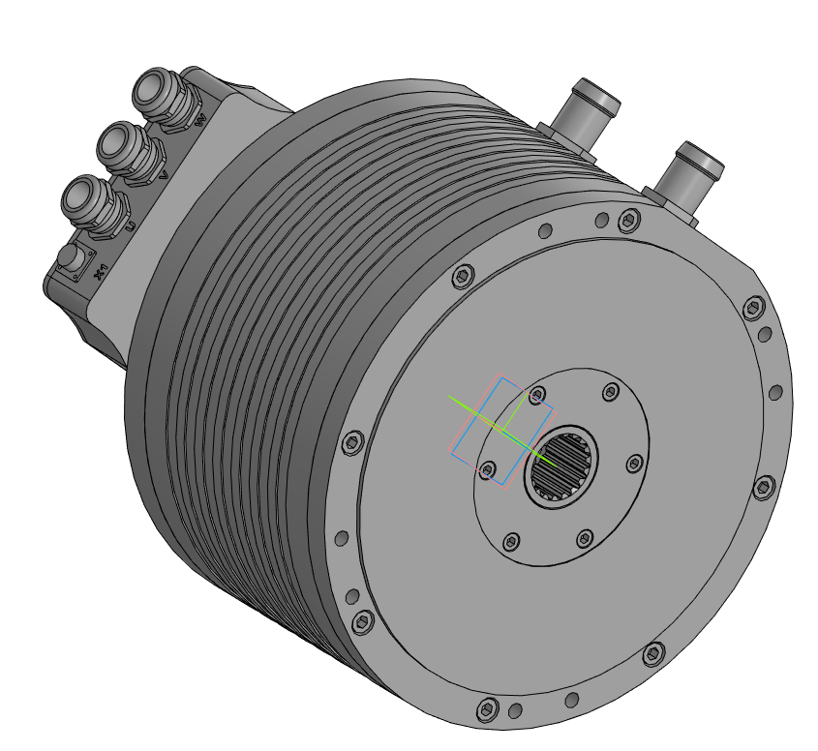
Концепция электропривода - вариант 1 (65 – 113 кВт)
Мощность пиковая s2 30 сек, кВт | 113
Мощность номинальная s1, кВт | 60
Напряжение номинальное, В | 360
Скорость максимальная, об/мин | 9000
Момент пиковый s2 30 сек, Н·м | 296
Момент номинальный s1, Н·м | 130
КПД, % | 96
Ток максимальный, А | 350
Габаритные размеры (DxL), мм | 300x220
Масса, кг | 50
Тип системы охлаждения | жидкостная
Notes:
Площадь лабы, кол-во участников, физическую сущность, описание,
мини-дорожные карты (экономика, вехи, время) и циклы обновления и наука, инженерные позиции, которые на выходе.
Добавить методику расчета показателей: почему так считают.
С кем связка?

Slide 5
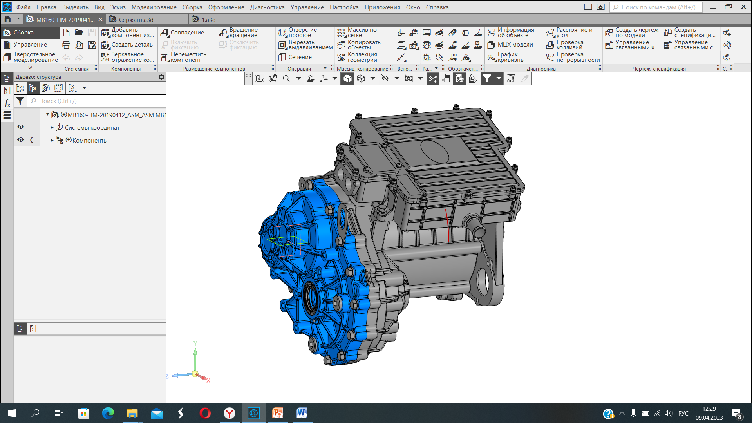
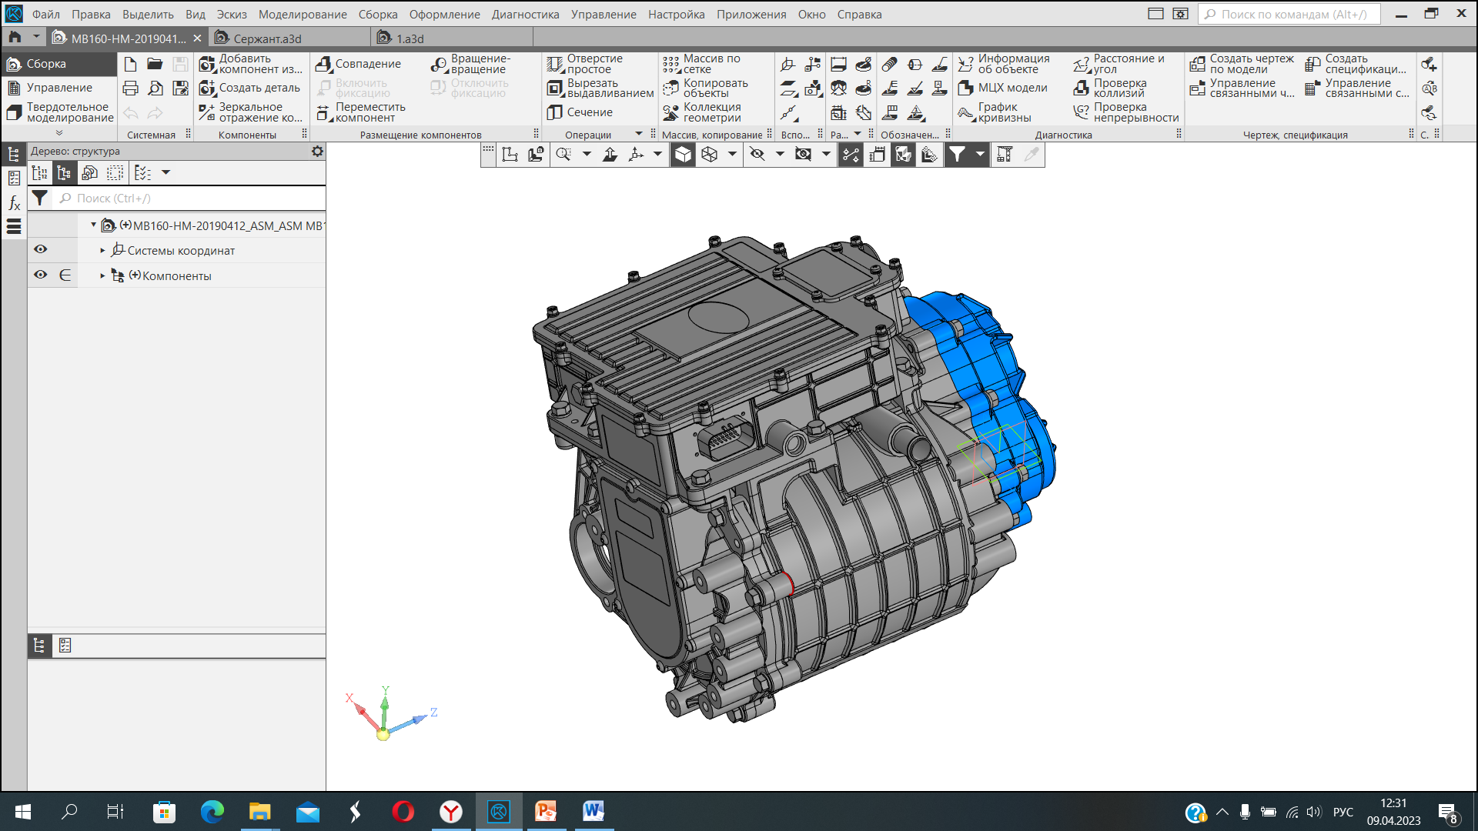
Концепция электропривода - вариант 2 (30/70 кВт)
Мощность пиковая s2 30 сек, кВт | 70
Мощность номинальная s1, кВт | 30
Напряжение номинальное, В | 336
Скорость максимальная, об/мин | 12000
Notes:
Площадь лабы, кол-во участников, физическую сущность, описание,
мини-дорожные карты (экономика, вехи, время) и циклы обновления и наука, инженерные позиции, которые на выходе.
Добавить методику расчета показателей: почему так считают.
С кем связка?

Slide 6

Основное конкурентное преимущество перед аналогами – это реализация принципов:
- дешевизна;
- доступность;
- простота конструкции.

Slide 7
РЫНОК
Конкуренты
Инжиниринговые компании ООО «Ладога», ООО «Адванс Инжиниринг» и др.
Объем рынка
Доля «зелёных» электромобилей в России также увеличивается. В марте 2023 года она составила 1%. Для сравнения: в 2022 году доля рынка за аналогичный период составила 0,3%. Рост популярности электромобилей вызван развитием инфраструктуры, появлением новых брендов и законодательной поддержкой.
По прогнозам экспертов к 2030 в районе половины транспорта будет электрическим, поэтому технология актуальна

Slide 8

Канал сбыта: участие в профильных выставках, тендерах, прямые продажи, сайт, продажи через фирмы, занимающиеся поставкой электротранспорта.
Взаимоотношение с клиентом: внедрение разработанных конструкторских решений, в том числе РИД
Ключевые ресурсы: площади для производства, наличие людей с необходимыми компетенциями
Ценностное предложение:
Обеспечивает лучшие экономические и мощностные характеристики, при приемлемой для потребителя стоимости.
Ключевые партнеры: предприятия, занимающиеся электрификацией транспорта.

